Slide 1

Diplomado
de Analítica y
Ciencia de Datos
Dr. Juan Baldemar Garza Villegas
juan.garza@udem.edu

Slide 2
Practitioner….
…. Y académico….
… Interesado en la Mejora Continua, Ciencia de Datos, Tecnología, Estrategia 4.0 y…..
… MEJORES EMPRESAS…

Slide 3
Dr. Juan Baldemar Garza V
Derechos reservados 2025
1
Supervivencia

Slide 4
Contexto
El análisis de supervivencia se utiliza para analizar o predecir cuándo es probable que suceda un evento.
Orígenes en el ámbito médico, en los llamados estudios de mortalidad, cuyo objetivo era predecir el tiempo que un paciente con una enfermedad terminal podría mantenerse con vida, pudiendo estudiarse también el posible efecto de distintos tratamientos.
Hoy en día se utiliza en contextos tan variados como el militar, la ingeniería, la industria, la psicología o la economía.
Gracias a su utilización los investigadores pueden estimar para intervalos de tiempo determinados la probabilidad que tiene un paciente de recaer de una determinada patología, de que se produzca el alta médica o el tiempo que va a tardar en ser eficaz un tratamiento…; cualquier evento que nos interese modelizar y/o pronosticar.

Slide 5
Introducción
Su uso actual se ha expandido enormemente a muchos campos diferentes.
Por ejemplo:
Los bancos, los prestamistas y otras instituciones financieras lo utilizan para calcular la velocidad de pago de los préstamos o cuándo un prestatario incumplirá.
Las empresas lo adoptan para calcular el LTV – Life Time Value (valor de por vida) de sus clientes o cuándo un cliente abandonará.
Las empresas lo usan para predecir cuándo los empleados decidirán irse.
Los ingenieros/fabricantes lo aplican para predecir cuándo se romperá una máquina

Slide 6
Censura
La censura en el análisis de supervivencia se refiere a la situación en la que no se conoce el tiempo de supervivencia exacto de un individuo.
Esto puede ocurrir por varias razones, como cuando el individuo no experimenta el evento terminal durante el estudio o cuando se pierde el seguimiento del individuo.
La censura es un concepto importante en el análisis de supervivencia porque las observaciones censuradas son sujetos que mueren por causas distintas a la enfermedad de interés o se pierden durante el seguimiento.
Ignorar estas observaciones censuradas puede resultar en la pérdida de información valiosa sobre la supervivencia.

Slide 7
Censura: ¿por qué no se pueden utilizar modelos de regresión?
La verdadera fortaleza de Survival Analysis es su capacidad para manejar situaciones cuando el evento aún no ha ocurrido. Para ilustrar esto, tomemos el ejemplo de dos clientes de una empresa y sigamos su estado activo/abandono entre enero de 2018 y abril de 2018:
El cliente A comenzó a hacer negocios antes de la ventana de tiempo y, a partir de abril de 2018, sigue siendo cliente de la empresa.
El cliente B también comenzó a hacer negocios antes de enero de 2018, pero abandonó en marzo de 2018

Slide 8
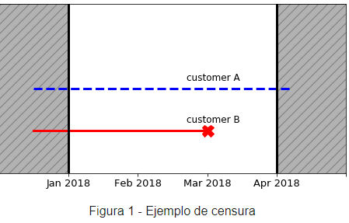
Aquí, tenemos una descripción explícita del evento para el cliente B. Sin embargo, no tenemos información sobre el cliente A, excepto que aún no se ha batido al final de la ventana de tiempo de enero de 2018 a abril de 2018. Esta situación se llama censura .
Uno podría verse tentado a usar un modelo de regresión para predecir cuándo es probable que sucedan los eventos. Pero para hacer eso, sería necesario ignorar las muestras censuradas, lo que resultaría en una pérdida de información importante. Afortunadamente, los modelos de Survival pueden tener en cuenta la censura e incorporar esta incertidumbre, de modo que en lugar de predecir el momento del evento, estamos prediciendo la probabilidad de que un evento suceda en un momento determinado .

Slide 9
Tenemos que:
Pk es la probabilidad de sobrevivir el k-ésimo mes
r k es el número de casos en riesgo, es decir, que aun no han recaído justo antes del k-ésimo mes
f k es el número de eventos registrados el día k
Por lo que se podría estimar Pk a partir de la siguiente
FÓRMULA:
Pk = Pk-1 [(rk - f k )/ rk ]

Slide 10
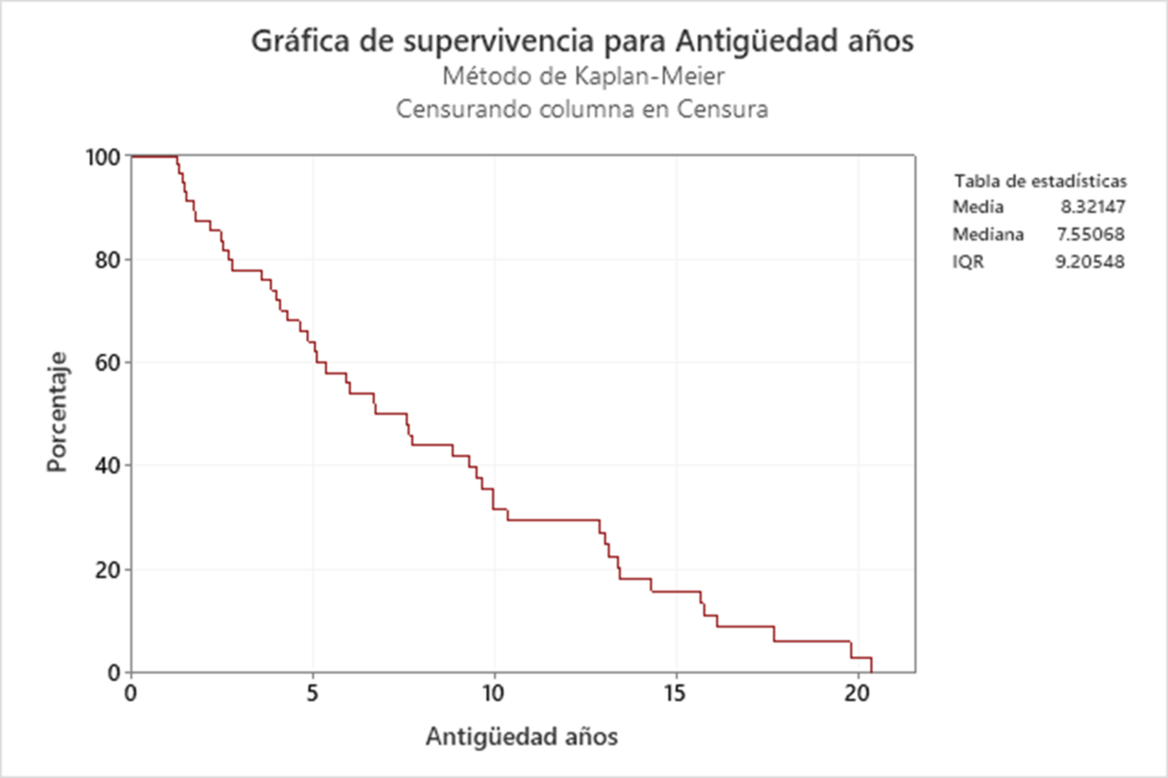
Casos de uso
“Survival Analysis”
S(t) = P(T>t)
S, probabilidad
P, es el tiempo hasta no continuar más el empleado laborando
T, es después de algún punto de tiempo, t
Objetivo
Calcular el ciclo de vida de un empleado
Problemas clave
Alta rotación / fuga de talento
Costos de incorporación
Baja productividad
Falta de satisfacción de personal
Solución:
¿Ciclo de vida del empleado?
S(t)
5.37 años la media de Ciclo de vida de un empleado operativo
-75% de supervivencia laboral a los 2 años de antigüedad
-Tasa de riesgo más alta en los primeros 3 años

Slide 11
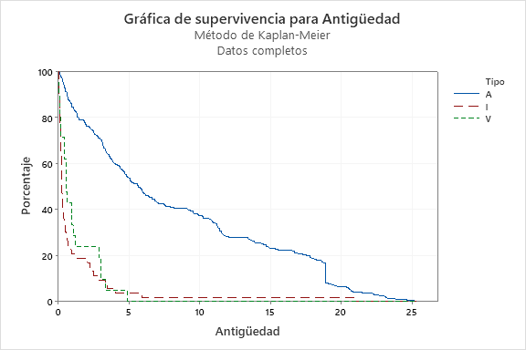
Hay un riesgo del 75% de supervivencia al 1er mes.
Hay un riesgo de supervivencia de 66% a los 5 meses.
A- Personal activo
I – Baja inducida
V – Baja voluntaria

Slide 12

¡ GRACIAS !

